Slide 1


ỦY BAN NHÂN DÂN QUẬN LONG BIÊN
TRƯỜNG TIỂU HỌC ĐÔ THỊ VIỆT HƯNG
BÀI GIẢNG ĐIỆN TỬ
KHỐI 3
MÔN: TOÁN

Slide 2






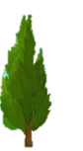
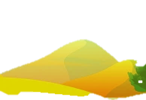
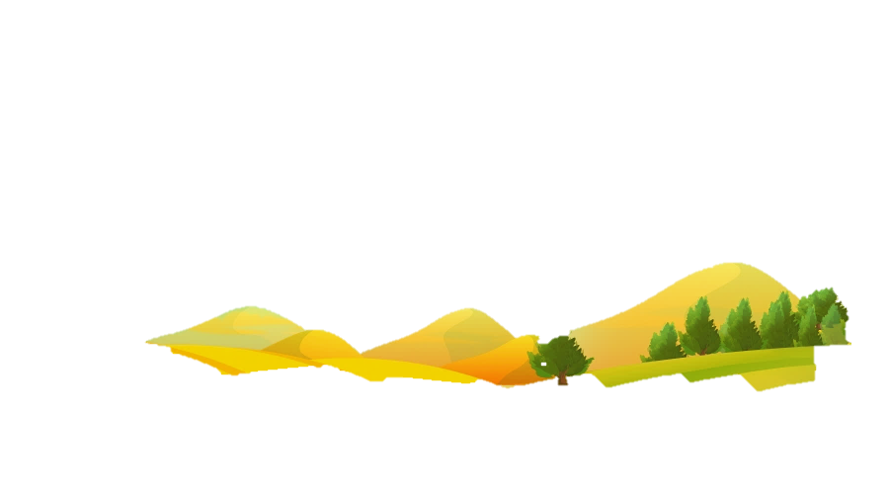
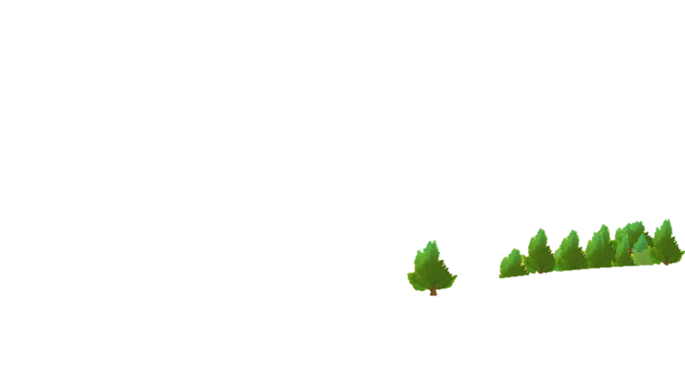
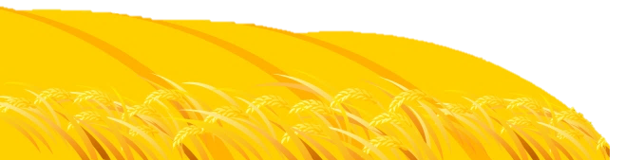
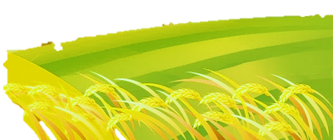

Slide 3

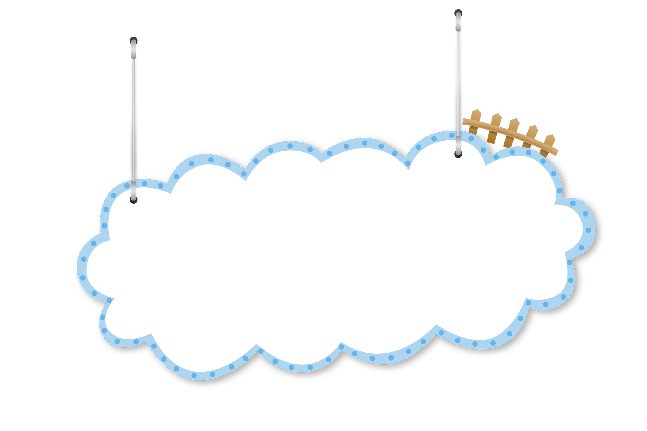


NGỌN ĐỒI
CHONG CHÓNG

Slide 4
Học tiếp
1
2
4
3

Slide 5
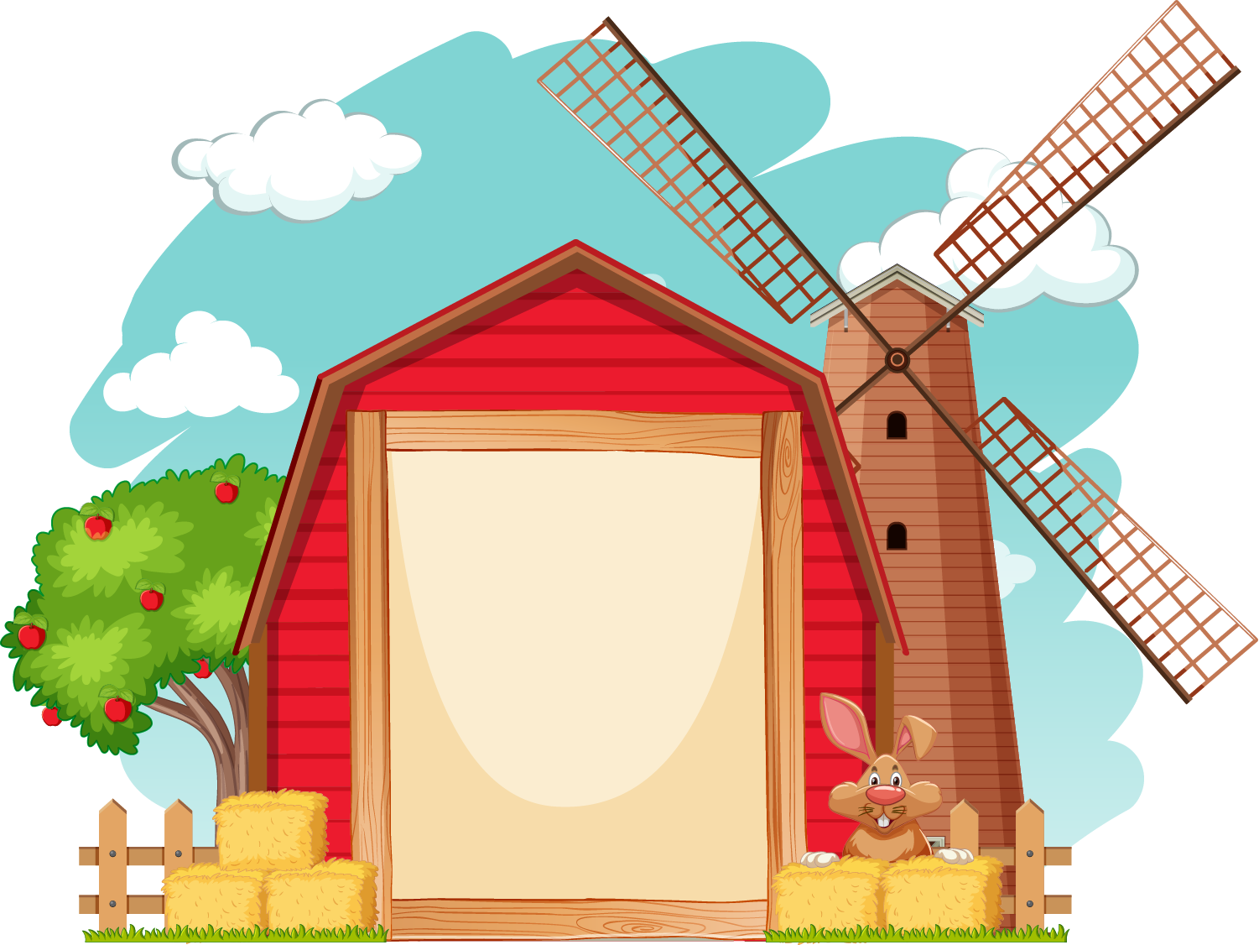
45 : 9 = ?
Đáp án: 5

Slide 6
28 : 7 = ?
Đáp án: 4

Slide 7
72 : 8 = ?
Đáp án: 9

Slide 8
54 : 6 = ?
Đáp án: 9

Slide 9



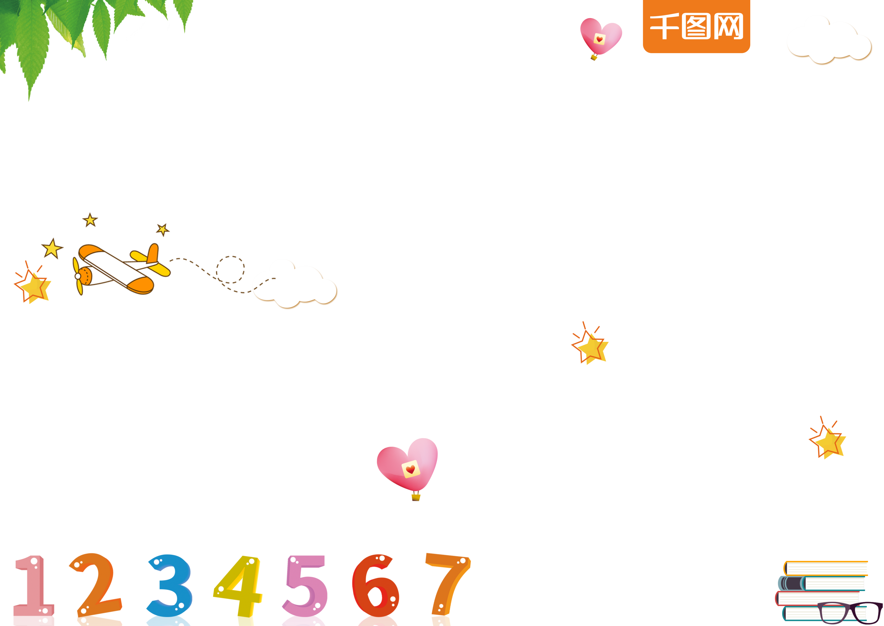



Slide 10




Slide 11
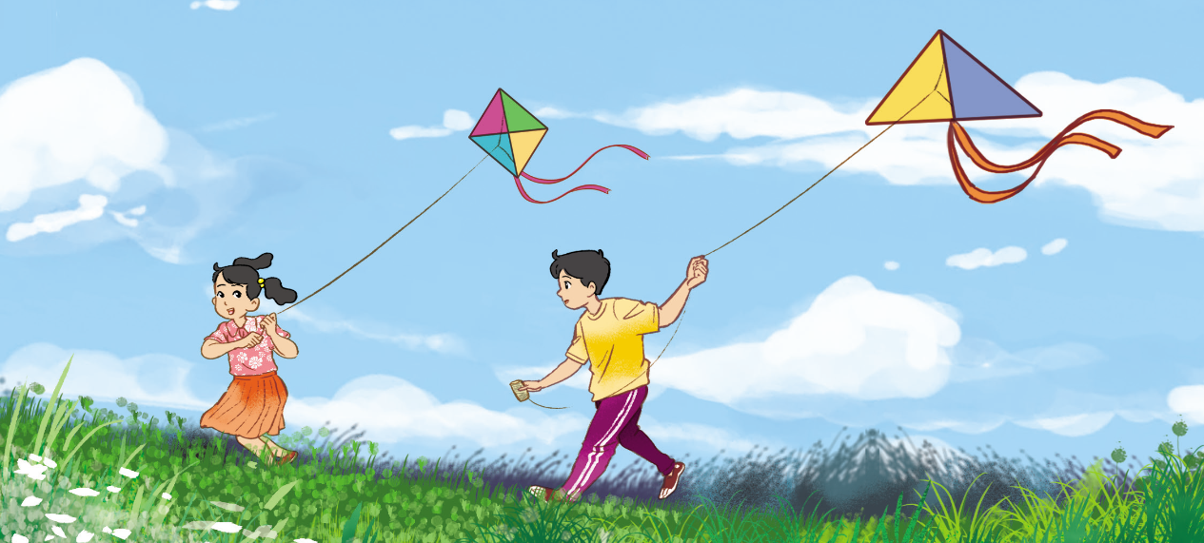
4 phần
2 phần
Cánh diều bạn trai chia làm mấy phần bằng nhau?
Cánh diều bạn gái chia làm mấy phần bằng nhau?

Slide 12

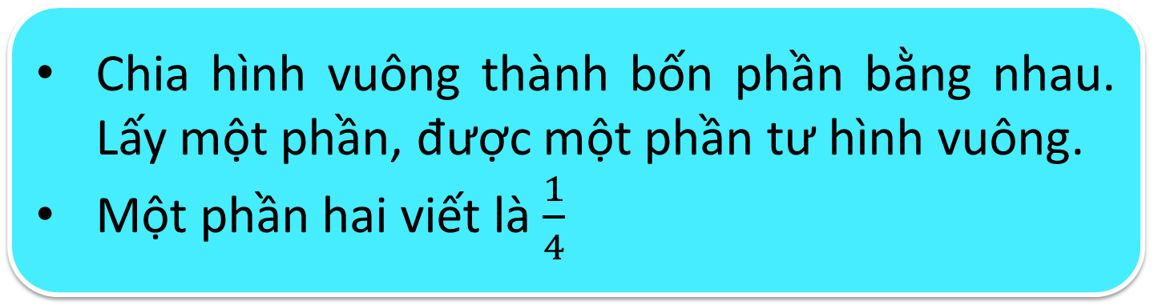
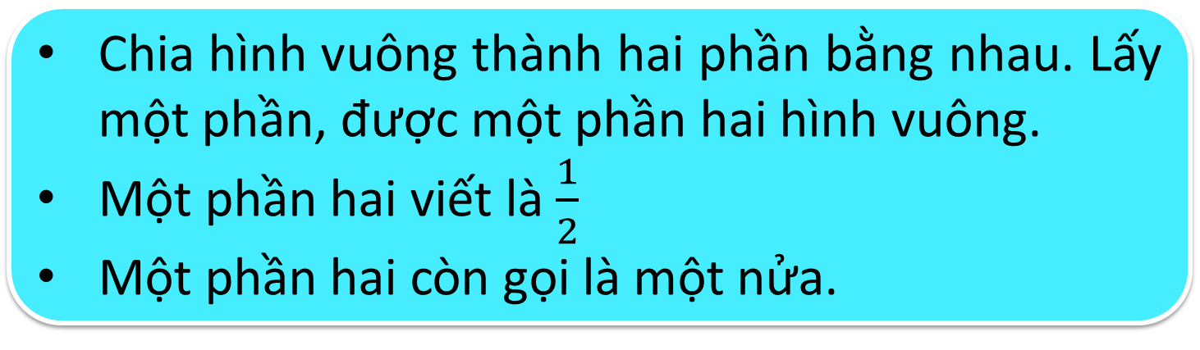
Chia hình vuông thành hai phần bằng nhau. Lấy một phần, được một phần hai hình vuông.
Một phần hai viết là $\frac{1}{2}$
Một phần hai còn gọi là một nửa.
Chia hình vuông thành bốn phần bằng nhau. Lấy một phần, được một phần tư hình vuông.
Một phần hai viết là $\frac{1}{4}$

Slide 13
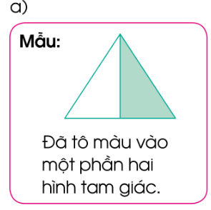
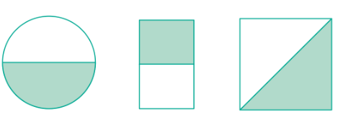
1
Nói (Theo mẫu)
Đã tô màu một phần hai hình tròn.
Đã tô màu một phần hai hình chữ nhật.
Đã tô màu một phần hai hình vuông.

Slide 14
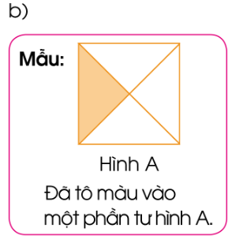
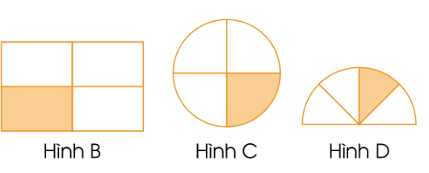
Đã tô màu một phần tư hình B.
Đã tô màu một phần tư hình C.
Đã tô màu một phần tư hình D.

Slide 15

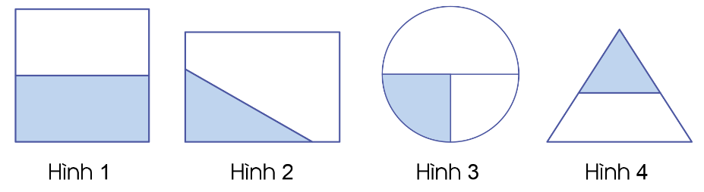

Slide 16

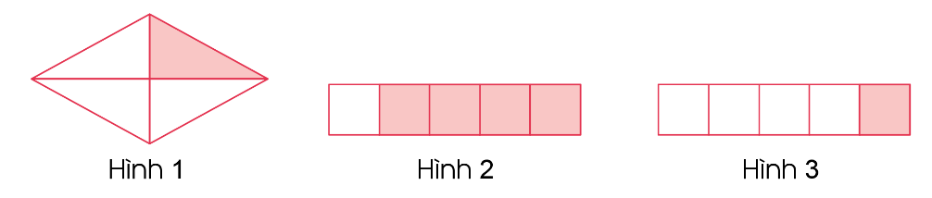

Slide 17

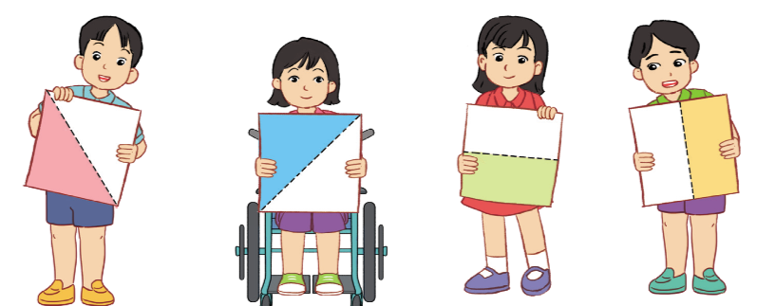
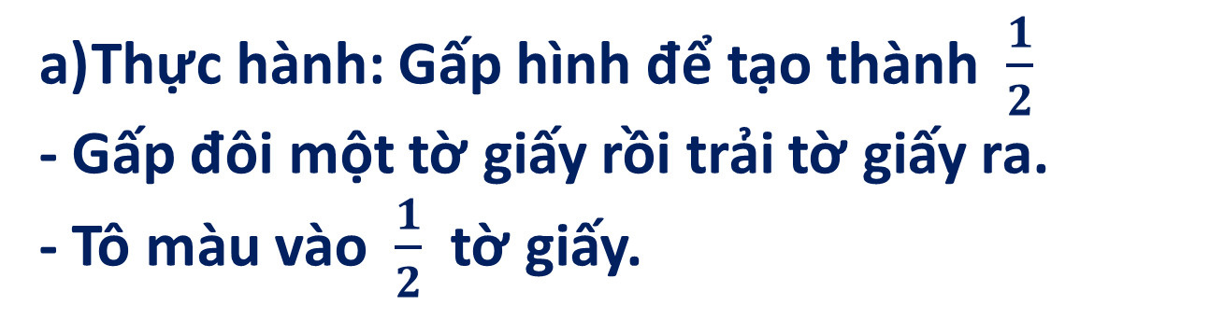
Thực hành: Gấp hình để tạo thành $\frac{1}{2}$
- Gấp đôi một tờ giấy rồi trải tờ giấy ra.
- Tô màu vào $\frac{1}{2}$ tờ giấy.

Slide 18
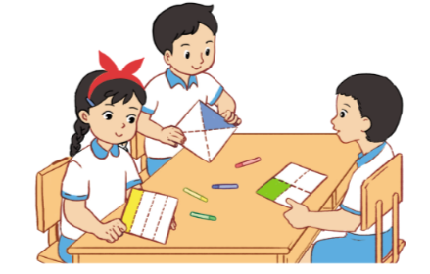
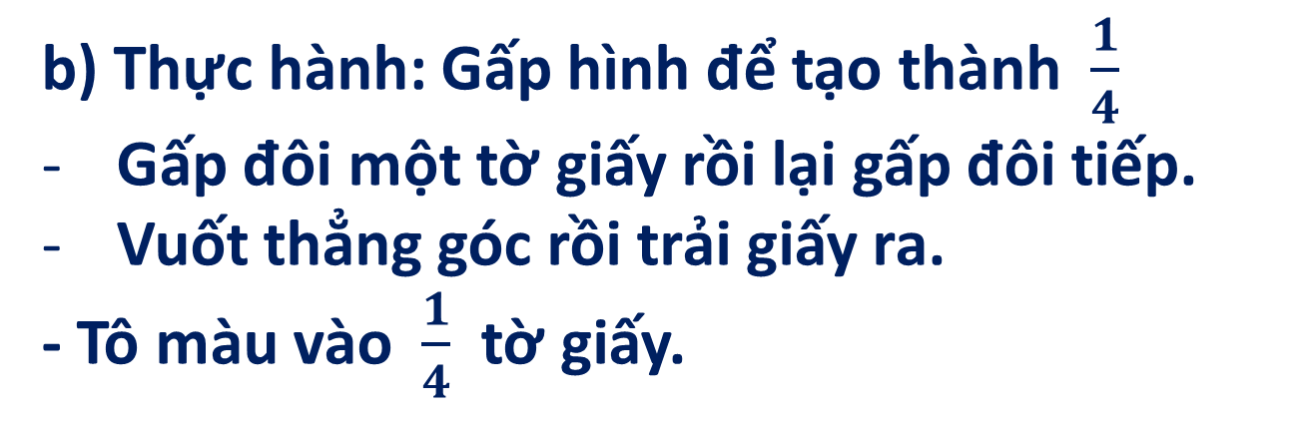
b) Thực hành: Gấp hình để tạo thành $\frac{1}{4}$
Gấp đôi một tờ giấy rồi lại gấp đôi tiếp.
Vuốt thẳng góc rồi trải giấy ra.
- Tô màu vào $\frac{1}{4}$ tờ giấy.

Slide 19

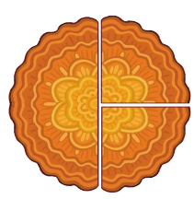
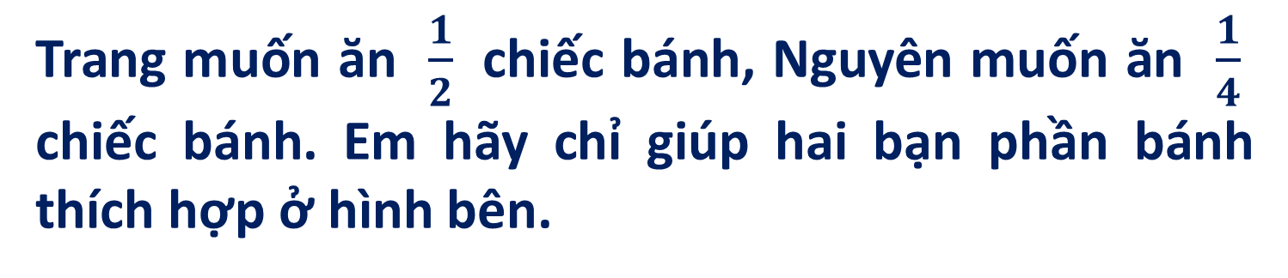
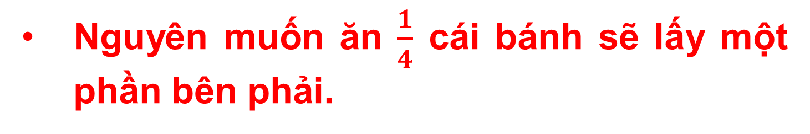
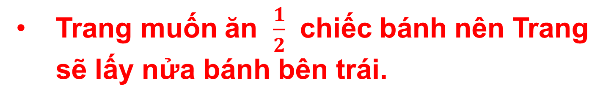
Trang muốn ăn $\frac{1}{2}$ chiếc bánh, Nguyên muốn ăn $\frac{1}{4}$ chiếc bánh. Em hãy chỉ giúp hai bạn phần bánh thích hợp ở hình bên.
Trang muốn ăn $\frac{1}{2}$ chiếc bánh nên Trang sẽ lấy nửa bánh bên trái.
Nguyên muốn ăn $\frac{1}{4}$ cái bánh sẽ lấy một phần bên phải.

Slide 20


Slide 21






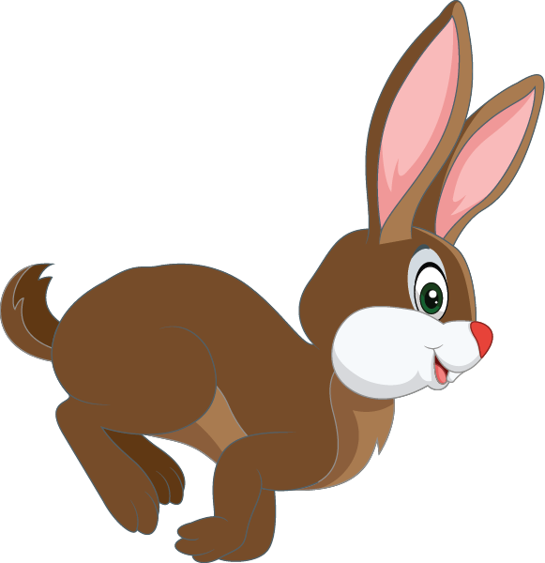

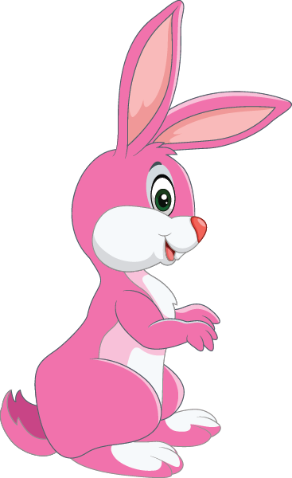
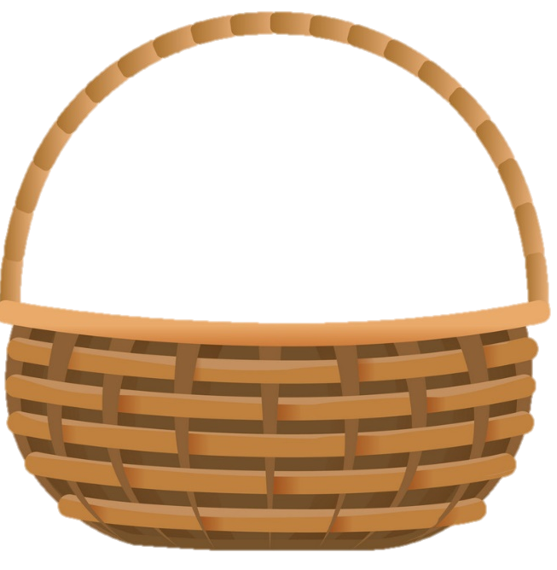
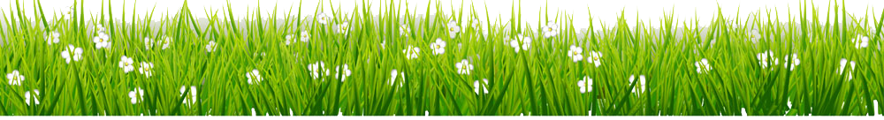
Hãy giúp bạn thỏ chia cà rốt cho các bạn bằng cách trả lời đúng các câu hỏi nhé!

Slide 22
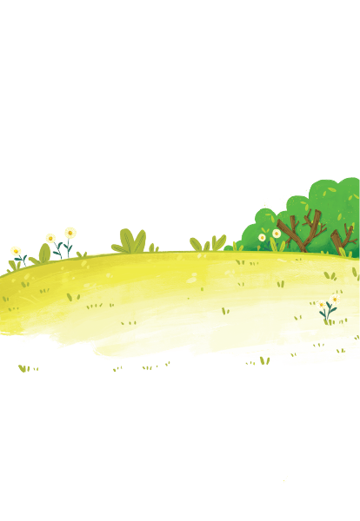
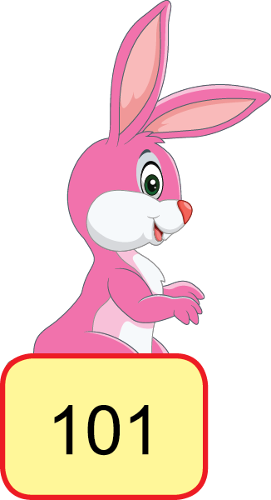
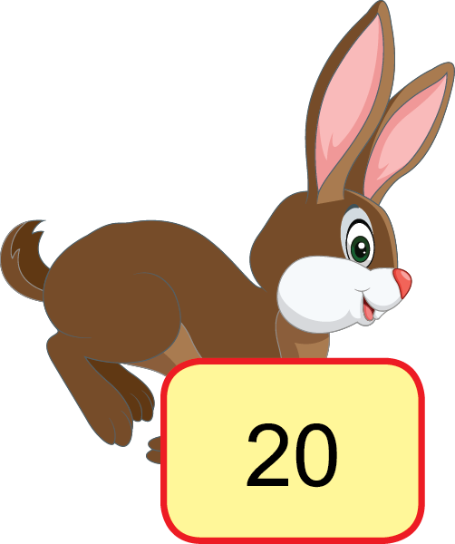

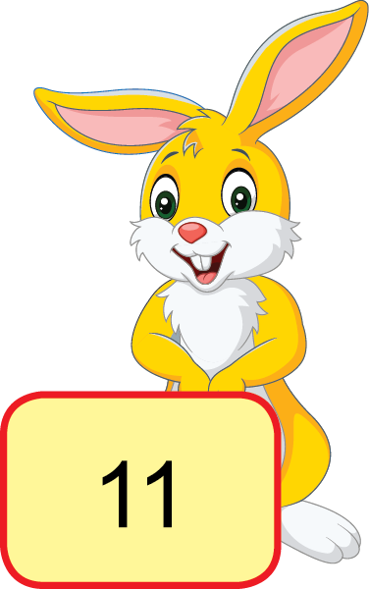
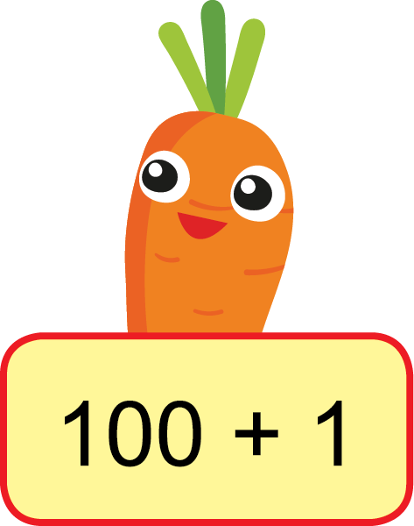
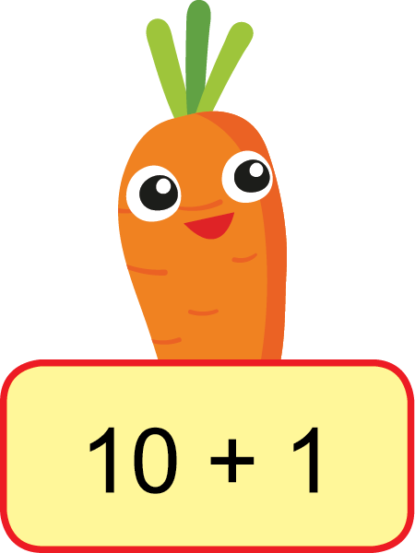
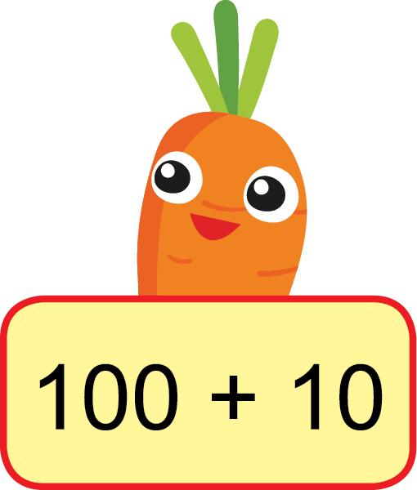
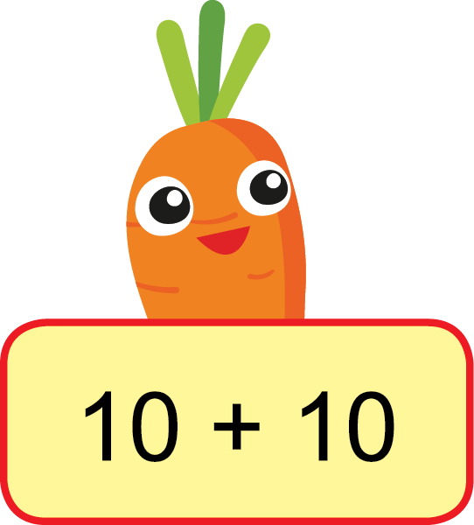



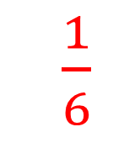
$\frac{1}{5}$
$\frac{1}{4}$
$\frac{1}{3}$
$\frac{1}{6}$
Một phần ba
Một phần sáu
Một phần bốn
Một phần năm

Slide 23
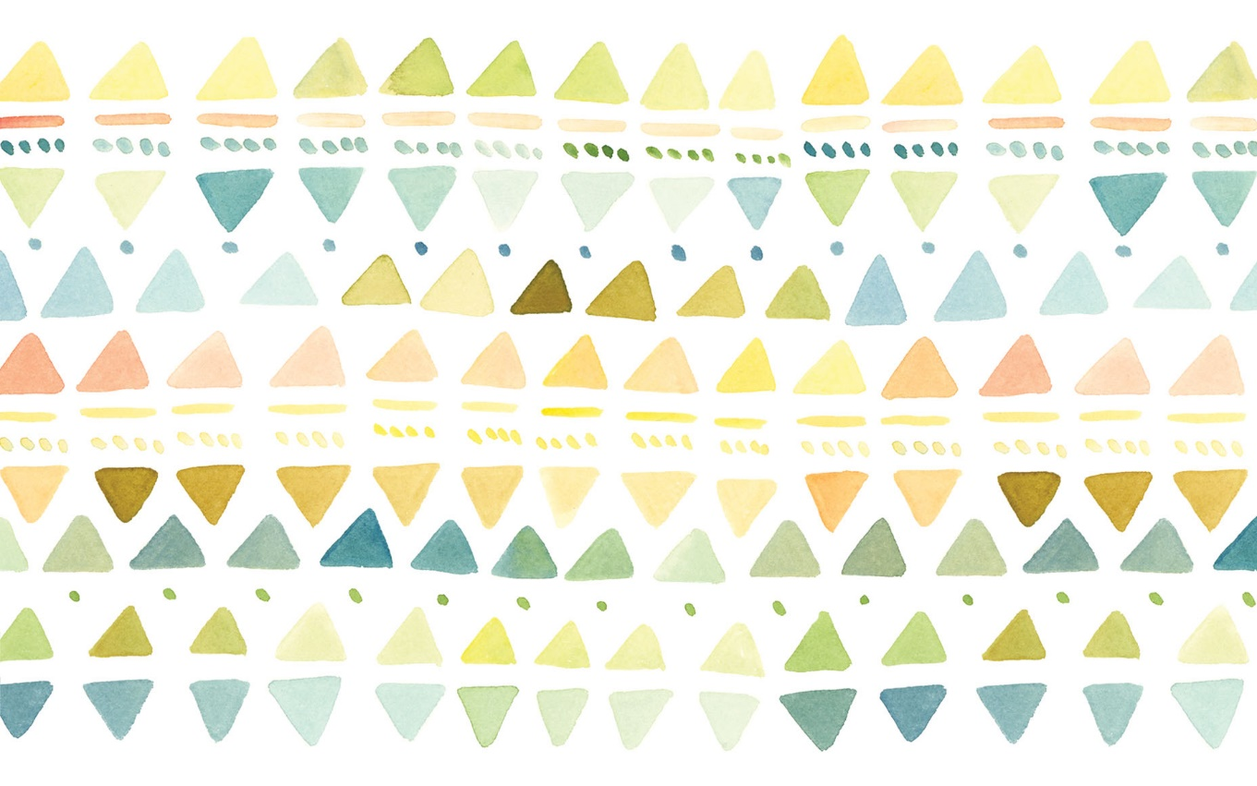
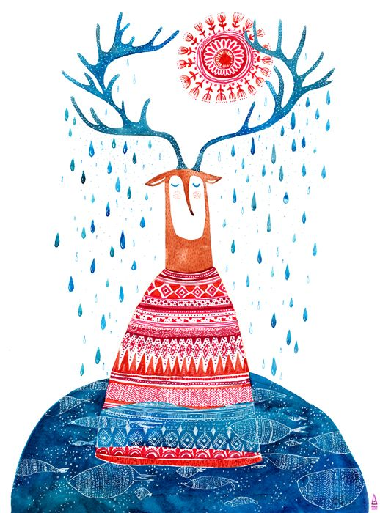
Tạm biệt và
hẹn gặp lại

